Slide 1
Microsoft Data Mining
SQL Server Analysis Services

Slide 2
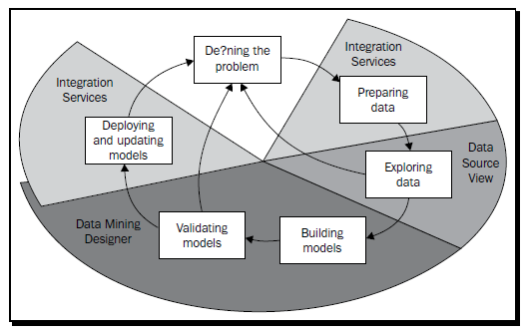
Data Mining Cycle
Notes:
SSAS поддържа всички етапи от извличане на знания:
1.Дефиниране на проблема
2.Подготовка на данните
3.Изследване на данните – създаване на изгледи и разглеждане на съдържанието им, модифициране на изгледа при необходимост
4.Изграждане на модела
5.Валидиране на модела – анализ на качеството на модела
6. Внедряване на модела – резултатите от прилагането на модела се прилагат на практика

Slide 3
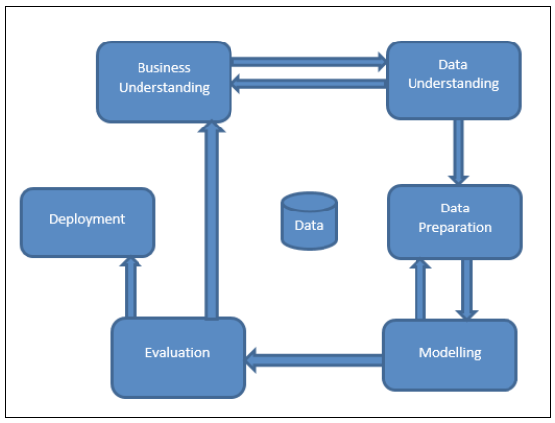
CRISP-DM Cross-Industry Standard Process for Data Mining

Slide 4
Business Intelligence Semantic Model
Visualization/Reporting Tools
Third party
Power View
SQL Server Reporting Services
Power BI
Power Pivot
Microsoft BI Semantic Model
Multidimensional
Tabular
Power Pivot
Notes:
BI семантичен модел е слой за моделиране на данни, който се намира между източниците на данни (БД или склад от данни) и слоя на визуализация на данните

Slide 5
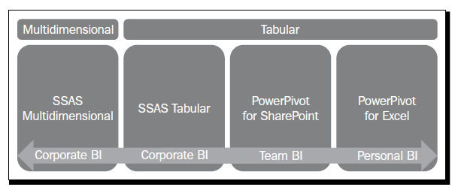
BI семантични модели на Microsoft
Notes:
Проектите, основани на табличен и многомерен модел, се изграждат с помощта на SQL Server Data Tools (SSDT) във Visual Studio. Такива проекти изискват връзка към SQL server, на който има инсталирани Analysis Services. Analysis Services може да работи само в един от двата режима: SSAS Tabular или SSAS Mulidimensional.
Многомерните модели използват OLAP-конструкции като кубове, измерения, метрики;
Табличните модели използват релационни конструкции като модели, таблици, колони
Power Pivot е част от Excel, който предоставя средство за визуално моделиране на таблични източници от данни. Power Pivot модел може да се импортира в SSDT като табличен модел.

Slide 6
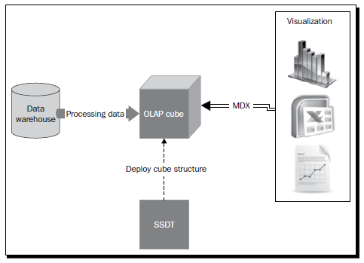
SQL Server Analysis Services

Slide 7
DM алгоритми
Дървета на решения (decision trees);
Асоциативни правила (association rules);
Клъстериране (Clustering);
Проста Бейсова логика (Naive Bayes).
Линейна регресия (Linear regression);
Невронни мрежи (neural network);
Логистична регресия (Logistic regression);
Последователно клъстериране (Sequence clustering);
Времеви серии (Time Series).

Slide 8
Групи модели
Описателни (desctiptive) – изследва съществуващи зависимости между данните;
Прогностични (predictive) - Прогнози, основани на съществуващи шаблони в данните (data patterns)

Slide 9
Описателни DM модели
Класификационни (Classification) – класифицира случаите в зависимост от техни характеристики и дава прогнози за категорийни (дискретни) променливи:
Decision trees, Naïve Bayes, Neural network, Clustering;
Регресионни (regression) – използва се за прогнозиране на непрекъснати променливи:
линейна регресия, Логистична регресия, Time series, Decision trees;
Анализ на асоциации – формира правила от типа „ако …, то….“:
Асоциативни правила – например кои продукти се купуват заедно (анализ на пазарната кошница);
Sequence clustering – в каква последователност се купуват определени продукти (next purchase products);
Анализ на последователности:
Sequence clustering – последователност от събития;
Сегментиране:
Clustering;
Sequence clustering.

